Slide 1
Муниципальное общеобразовательное учреждение
средняя общеобразовательная школа №3
Использование ИКТ и ОЭР на уроках музыки
Доклад учителя музыки Черновой Натальи Валентиновны

Slide 2
Презентация
http://900igr.net/prezentacii-po-muzyke.html
Демонстрация видеофрагментов
Виртуальные путешествия
«Учимся понимать музыку»,
«Музей музыкальных инструментов»,
«Шедевры музыки» и др.
Интернет

Slide 3
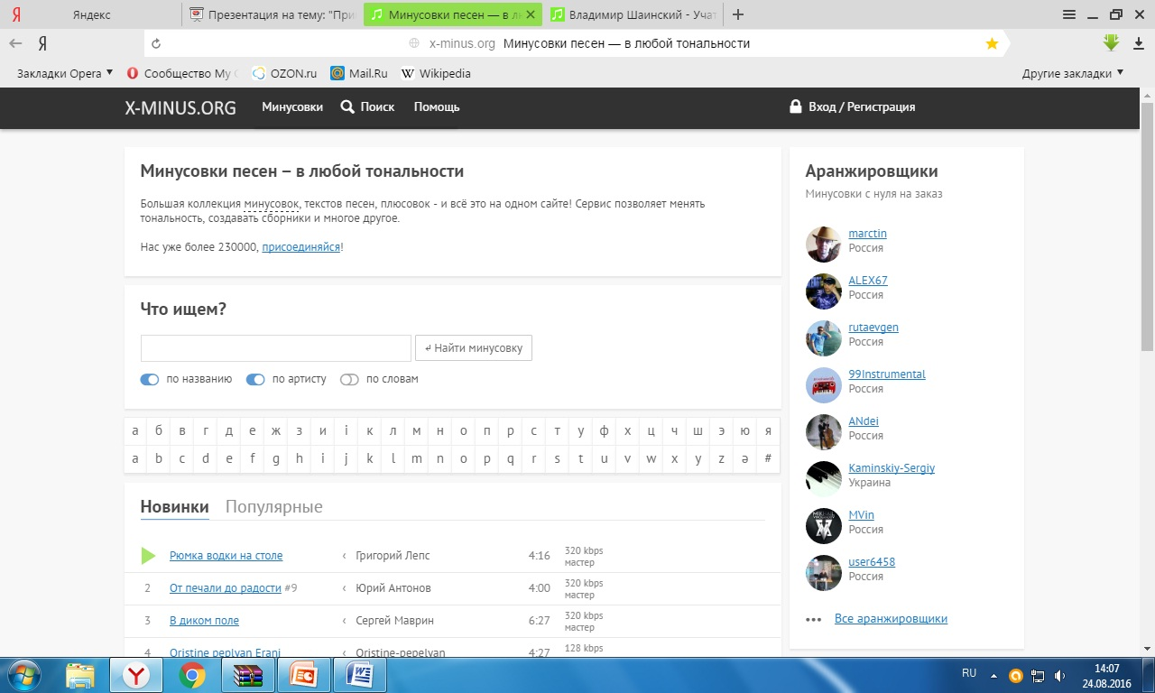
http://x-minus.org/
Минусовки песен ‒ в любой тональности

Slide 4
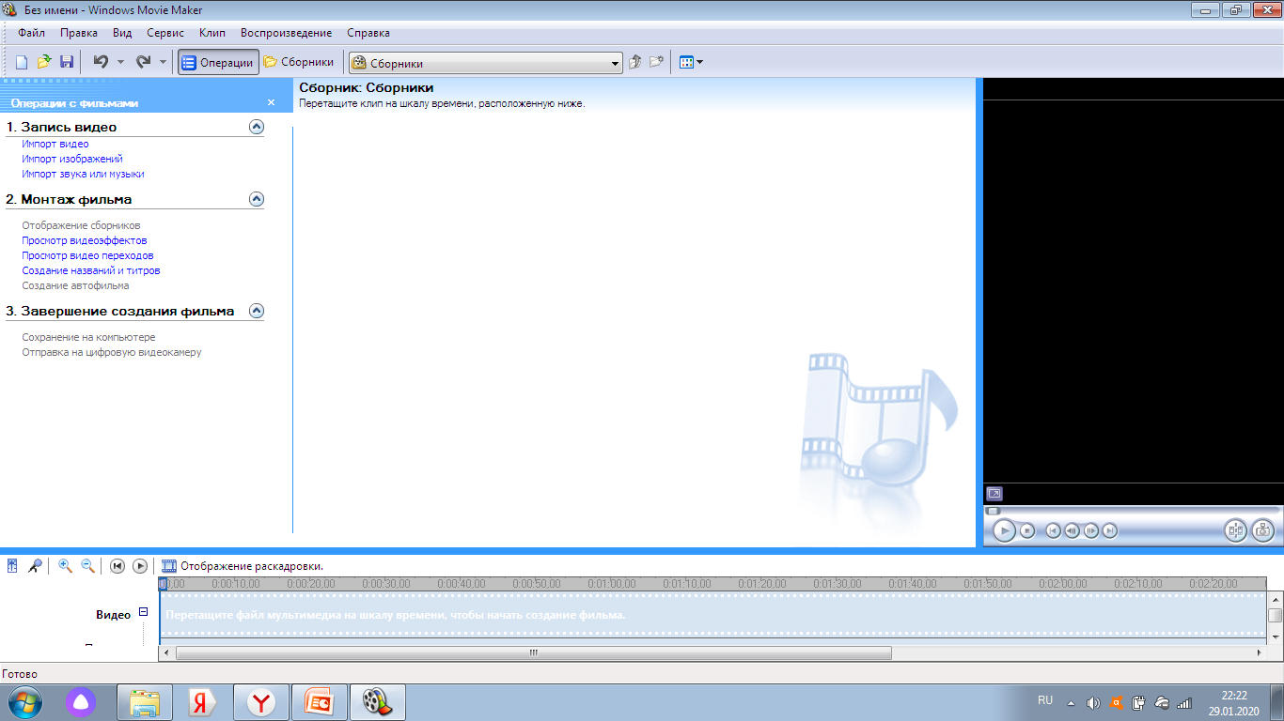
MOVIEMK
Создание видеоклипов

Slide 5
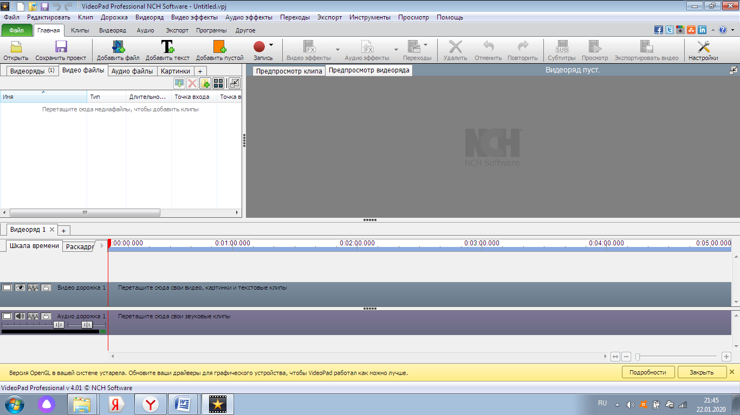
VideoPad Video Editor
Создание видеоклипов

Slide 6
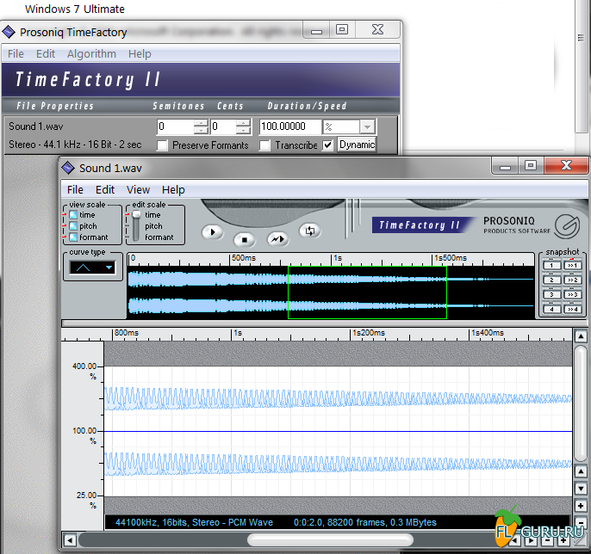
ProsoniqTimeFactory
Транспонирование

Slide 7
Применение ИКТ на уроке музыки решает ряд важнейших задач, прежде всего, – это повышение интереса к музыке, усвоение учебного материала, активизация познавательной деятельности, реализация творческого потенциала учащихся, воспитание активности и самостоятельности; формирование эстетического, эмоционально-целостного отношения к музыкальному искусству; развитию теоретического мышления.

Slide 8
Мой адрес электронной почты
muzichka3@yandex.ru

Slide 9
Спасибо
за внимание

